Slide 1
基于B/S的网上花卉销售系统
指导老师：杨孜茁
答辩人：王毅

Slide 2
摘要
系统流程图
详细设计说明书(Web)
详细设计说明书(Console)
相关建议与论文总结
Web项目
Core项目
Console项目
用户登录/注册页面
主页面
花卉商品浏览页面
花卉购物车/收藏页面
花卉搜索页面
用户订单页面
用户信息修改
忘记密码
管理员登录页面
主页面
各项数据管理页面
管理员信息修改页面
忘记密码
问题评估
相关对策
研究总结
成绩与思考
目 录
CONTENTS

Slide 3
摘要
需求分析
技术选型
实现模块

Slide 4
需求分析
现在互联网技术背景下，浏览器可以说是作为主流的计算机软件使用平台之一，小金山花卉销售网可以让用户足不出户在家购物，享受轻松，愉快，便捷的购物方式。卖家也可以及时更新自己的商品，按具体情况处理用户的订单。
通过这样一个系统，卖家不必为了开设花店而付出高昂的代价，也不用另外寻找人手看管店面，因为网上花卉系统可以代替前台来接收花卉订单，这样一个虚拟花店，比起实体店，店家在资金上的负担无疑有了巨大的缩减。不仅如此，因为卖家可以随时更新新商品信息的缘故，商品在曝光性上也不会输给客流量大的实体商铺，而且也不需要额外的人手去介绍，买家就能清楚的了解商品的特色。在成本、信息量和流量上，网上花卉销售系统比起实体店无疑有着巨大的优势

Slide 5
技术选型
小金山花卉销售网站使用Java语言，Spring boot框架开发，运行与内置Tomcat服务器，使用MySQL数据库，具体软件如下所示：
(1)操作系统：CentOS 7.4
(2)关系型数据库：MySQL 5.7
(3)非关系数据库：Redis 3.2
(4)容器引擎：Docker
(5)消息队列中间件：RabbitMQ
(6)开发工具：IntelliJ IDEA 2018.3.1
(7)开发语言：Java
(8)浏览器：Chrome
(9)Web服务器：Spring boot内置 Tomcat

Slide 6
实现模块
通过分析该系统，进行可行性研究，总体设计等步骤，实现了大致以下几个功能：
(1)用户登录/注册功能
(2)商品浏览功能
(3)购物车收藏功能
(4)用户信息更改功能
(5)订单功能
(6)管理员查看系统概要功能
(7)管理员管理各项数据功能
(8)管理员修改信息功能
(9)忘记密码功能

Slide 7
系统流程图
Web项目
Core项目
Console项目

Slide 8
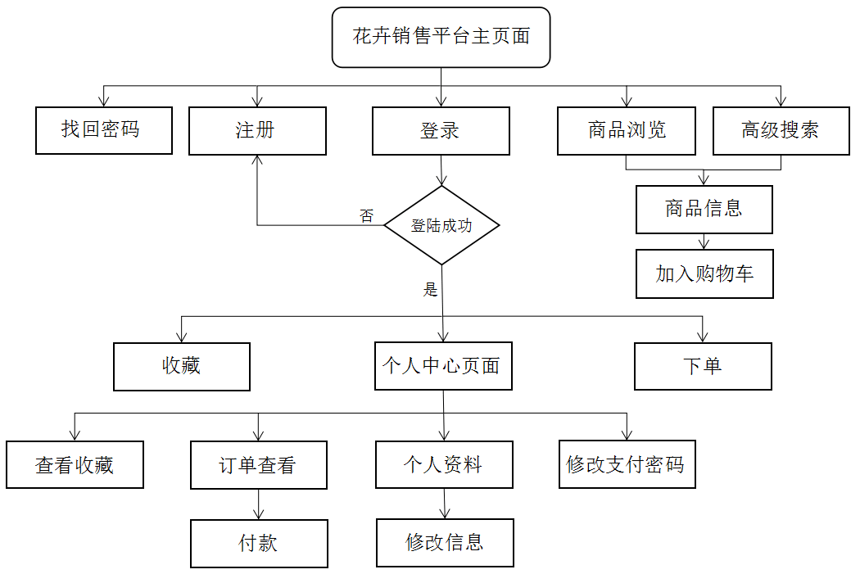
Web项目

Slide 9
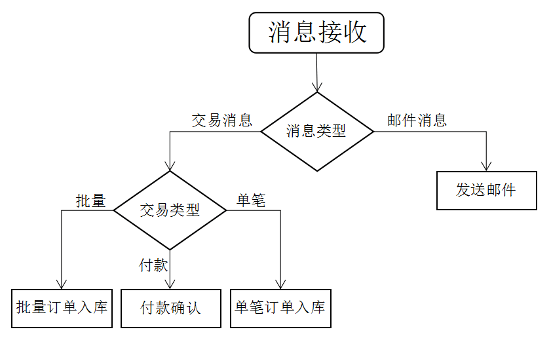
Core项目

Slide 10
详细设计说明书（Web）
用户登录注册页面
主页面
花卉商品浏览页面
花卉购物车/收藏页面
花卉搜索页面
用户订单页面
用户信息修改
忘记密码

Slide 11
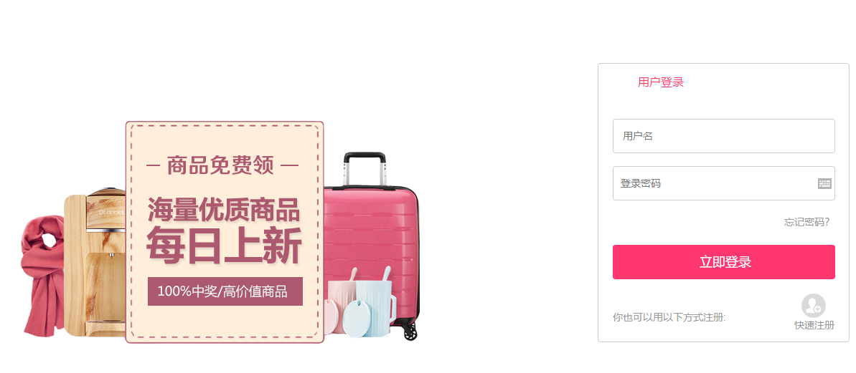
用户登录注册页面
登录页面
登录页面可以跳转到注册和忘记密码页面

Slide 12
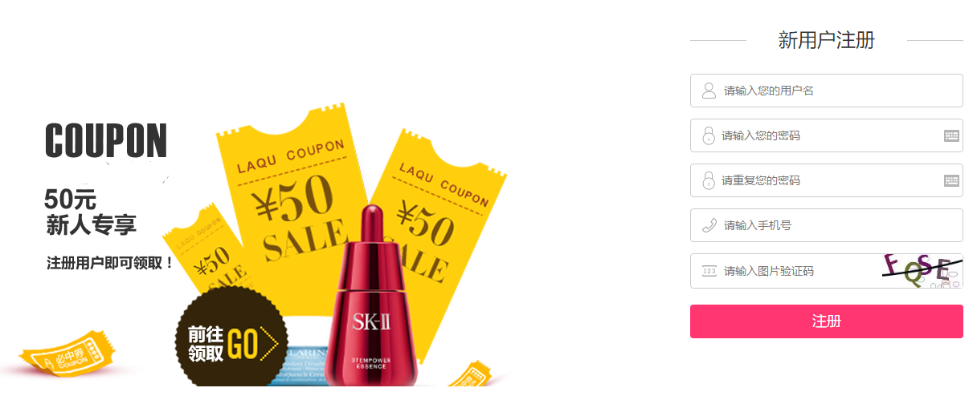
用户登录注册页面
注册页面
注册页面具有验证码，防止一定的恶意攻击

Slide 13
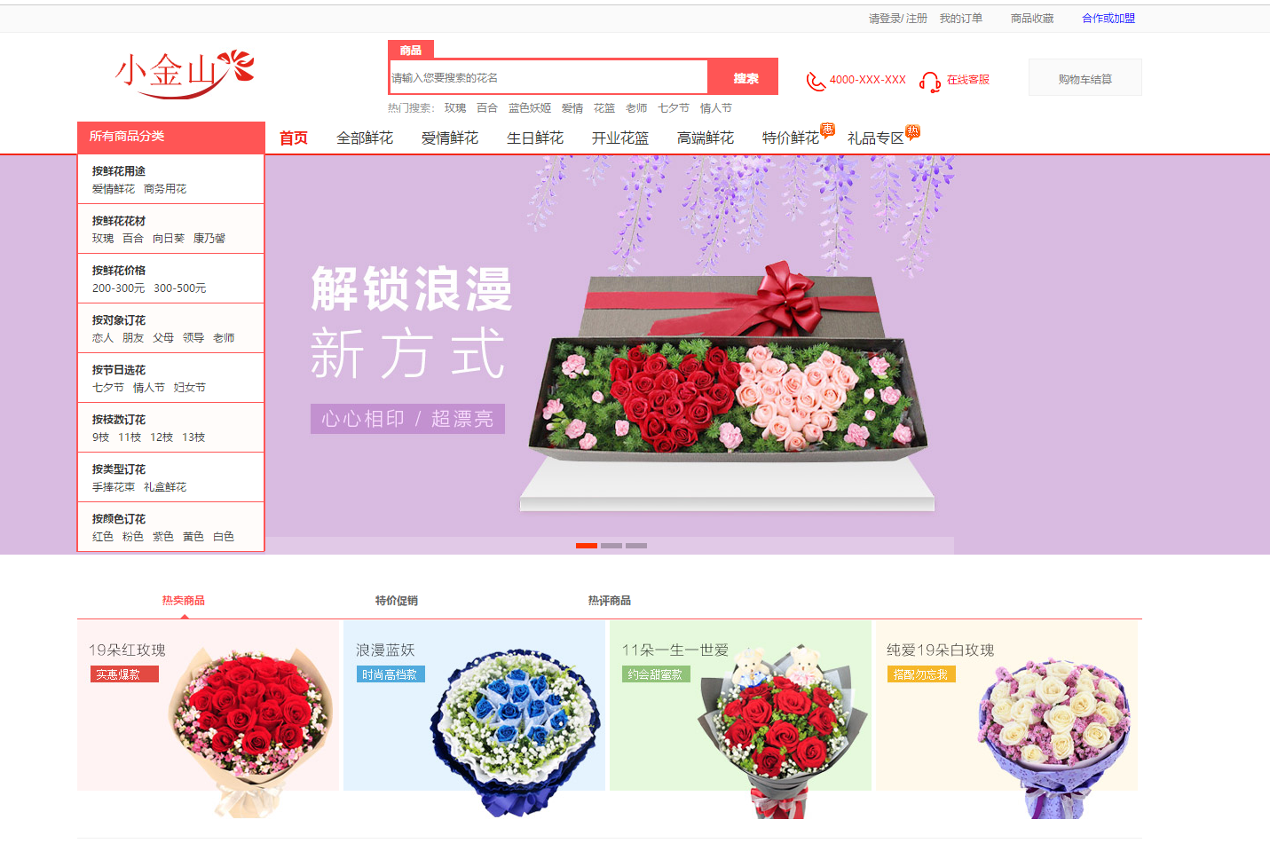
主页面
首页（1）
左侧的快速搜索用类别是动态获取加载的。
上分的搜索条是header，可以加载在任意页面，提供复杂搜索功能。
主页面提供热门类型花卉，提供快速搜索功能

Slide 14
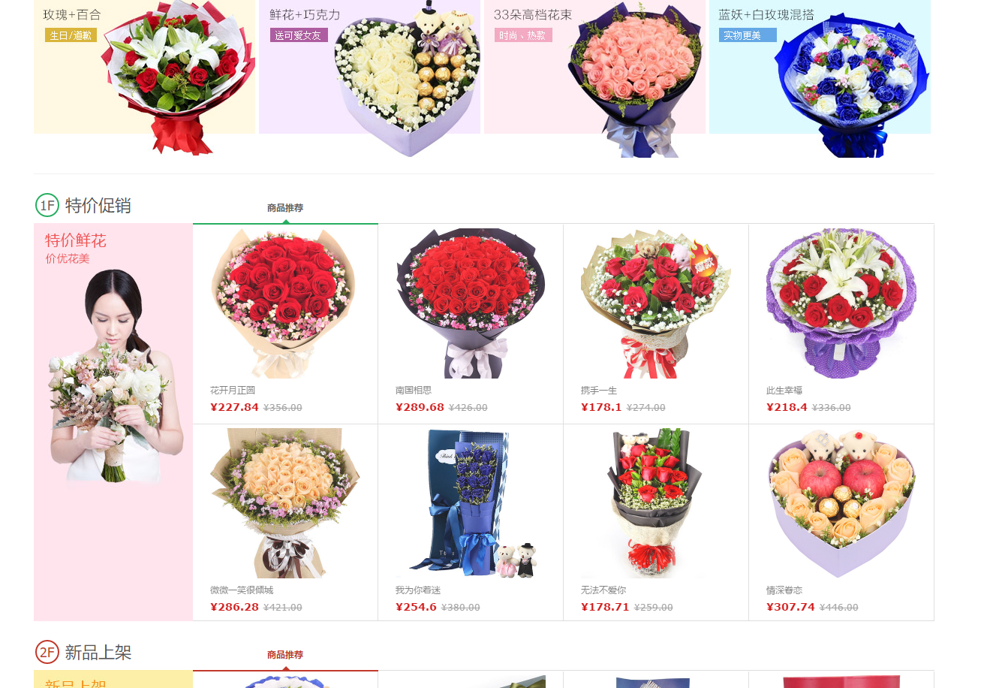
主页面
首页（2）
6个类别如：特价促销，
其8个花卉数据都根据数据库动态加载
主页面下方提供6个热门类别的花卉作为强推，每种类别可推有8个花卉

Slide 15
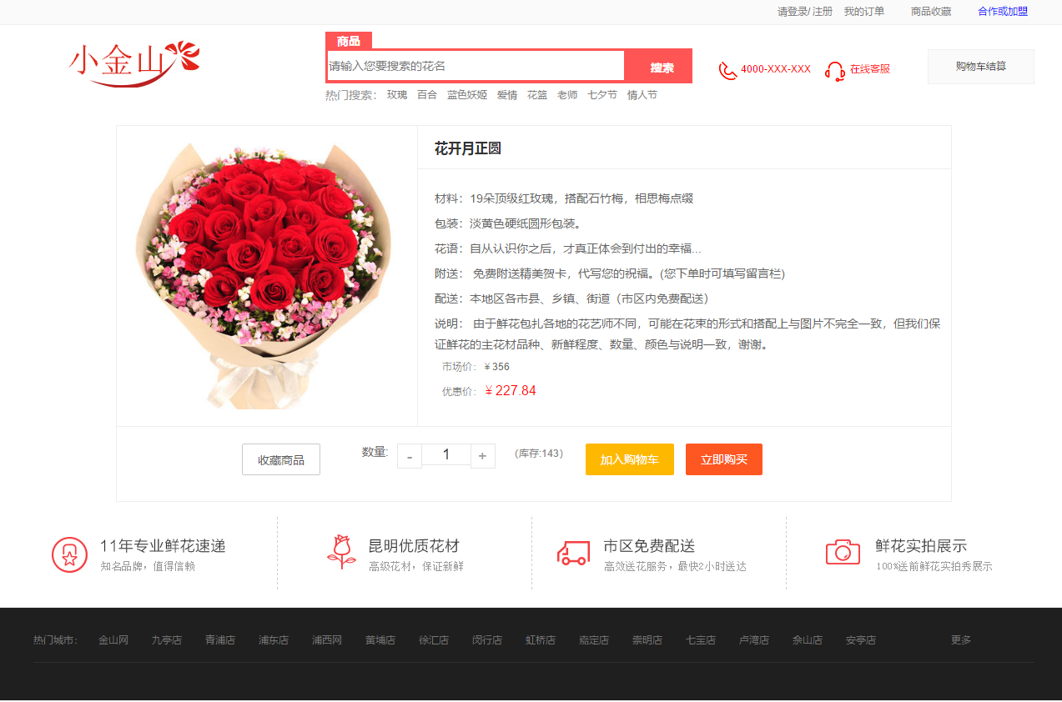
花卉商品浏览页面
商品页面
花卉的名字，价格，图片等具体参数由花卉Id动态获取加载。
下方的footer和header一样可以加载到任意页面。
商品页面显示花卉具体参数，可以加入购物车或直接购买下单

Slide 16
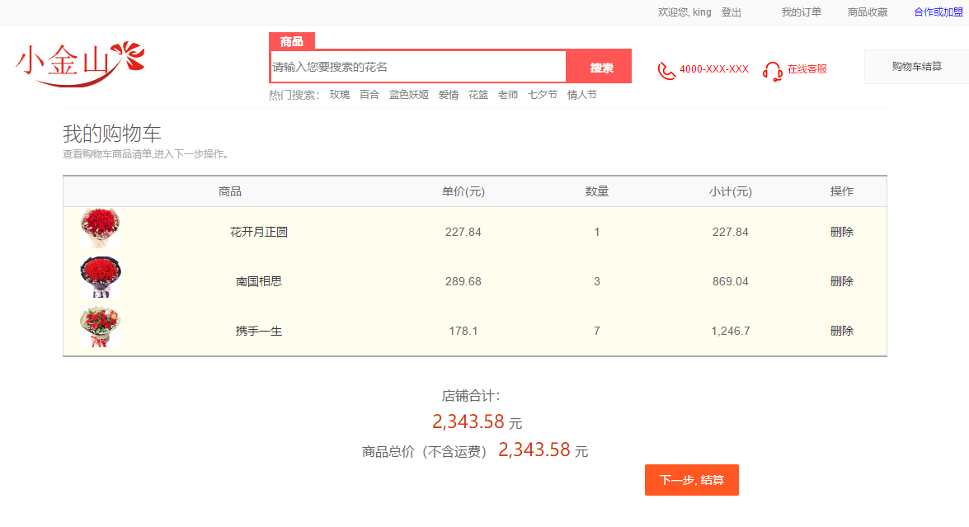
花卉购物车/收藏页面
购物车页面
商品页面添加到购物车的商品会在此显示
购物车页面显示已添加到购物车的花卉，可以删除或直接下单

Slide 17
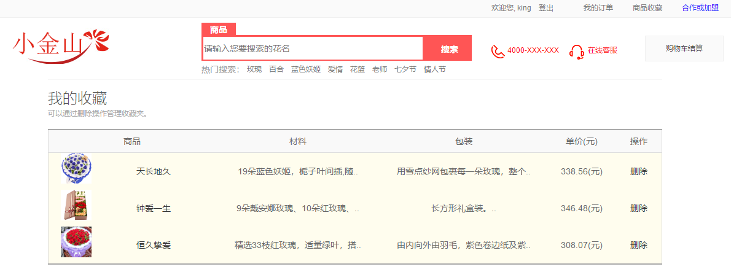
花卉购物车/收藏页面
收藏页面
收藏页面类似购物车页面，显示已收藏的花卉大致参数，可以删除指定花卉

Slide 18
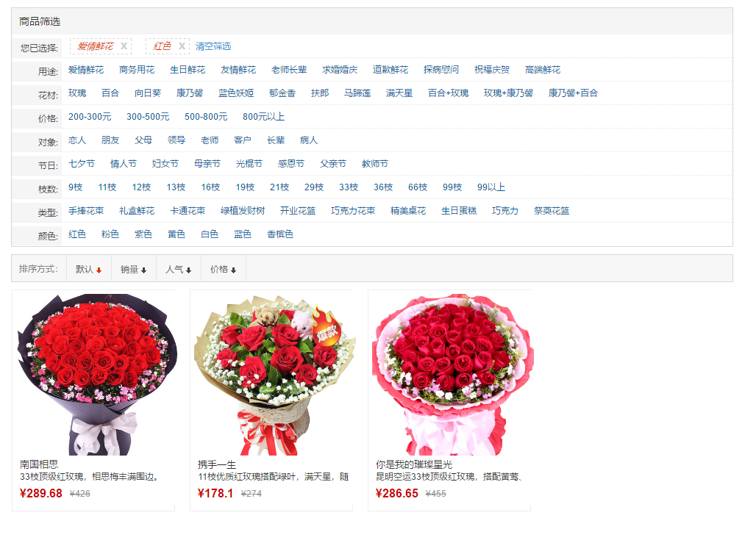
花卉搜索页面
搜索页面
搜索条件拼接在url中，提交到后台进行搜索，可以点击不同的搜索条件进行搜索，可以按照默认，销量，人气，价格进行排序，点击商品可以进入商品具体页面
搜索页面显示按条件查询到的花卉，可以点击搜索类别进行搜索

Slide 19
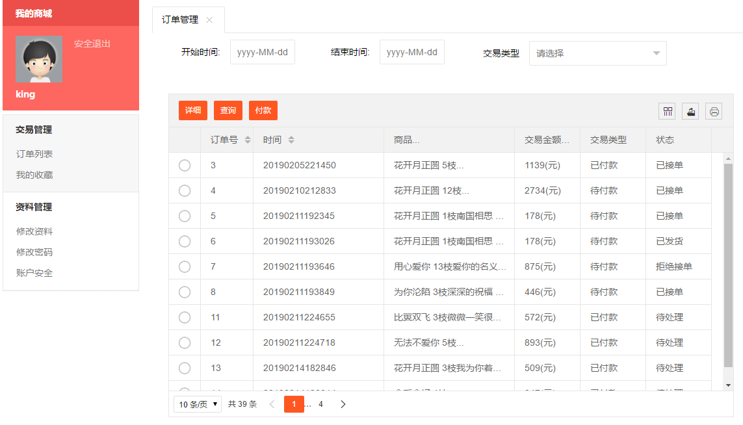
用户订单页面
订单页面
显示用户已下单的订单，可以对其进行付款操作，可以按时间和交易类型查询之前的订单
订单页面显示按条件查询到的订单，可以对订单进行付款操作

Slide 20
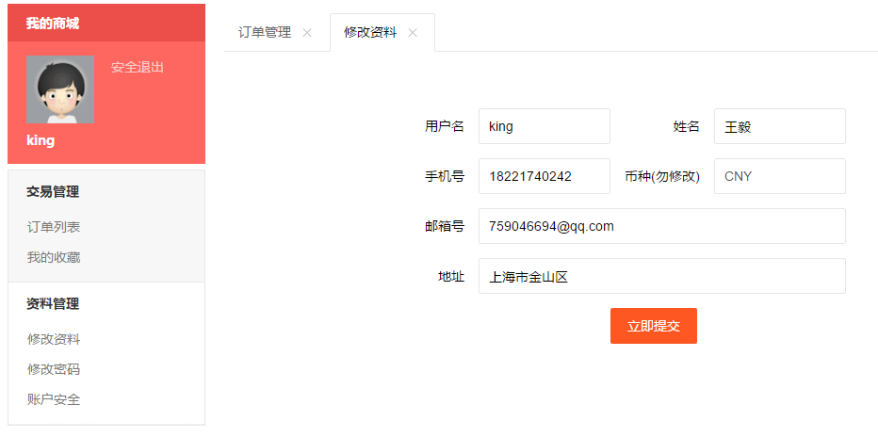
用户信息修改
用户信息页面
用户可以修改自身的信息，其电话、邮箱和地址可以供商家发货使用
用户信息页面可以修改用户自身的信息

Slide 21
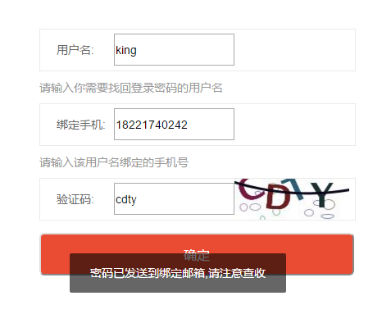
忘记密码
忘记密码
用户可以在登陆页面点击忘记密码，输入用户名，绑定手机号，验证码，验证通过后会发送密码邮件到绑定邮箱号中
找回密码页面

Slide 22
详细设计说明书（Console）
管理员登录页面
主页面
管理员信息修改页面
忘记密码

Slide 23




此处添加标题文本
This is a good space for a short subtitle
请在此添加相关文字内容请在此添加相关文字内容
请在此添加相关文字内容请在此添加相关文字内容
请在此添加相关文字内容请在此添加相关文字内容
请在此添加相关文字内容请在此添加相关文字内容

Slide 24
此处添加标题文本
This is a good space for a short subtitle
添加标题
添加标题
70%
在此录入上述图表的综合描述说明，在此录入上述图表的综合描述说明，在此录入上述图表的综合描述说明。
30%
在此录入上述图表的描述说明，在此录入上述图表的描述说明。
添加标题
在此录入上述图表的综合描述说明，在此录入上述图表的综合描述说明，在此录入上述图表的综合描述说明。
添加标题
40%
60%
添加标题
在此录入上述图表的描述说明，在此录入上述图表的描述说明。
在此录入上述图表的综合描述说明，在此录入上述图表的综合描述说明，在此录入上述图表的描述说明。

Slide 25
相关建议与论文总结
问题评估
相关对策
研究总结
成绩与思考

Slide 26
此处添加标题文本
This is a good space for a short subtitle
1
2
文字内容需概括精炼，建议与标题相关并符合整体语言风格，语言描述尽量简洁生动。单击此处添加文本内容，语言描述尽量简洁生动
文字内容需概括精炼，建议与标题相关并符合整体语言风格，语言描述尽量简洁生动。单击此处添加文本内容，语言描述尽量简洁生动
添加
文字
3
4
文字内容需概括精炼，建议与标题相关并符合整体语言风格，语言描述尽量简洁生动。单击此处添加文本内容，语言描述尽量简洁生动
文字内容需概括精炼，建议与标题相关并符合整体语言风格，语言描述尽量简洁生动。单击此处添加文本内容，语言描述尽量简洁生动

Slide 27

此处添加标题文本
This is a good space for a short subtitle
添加标题一
01
您的内容打在这里，或者通过复制您的文本后，在此框中选择粘贴，并选择只保留文字。
添加标题二
02
您的内容打在这里，或者通过复制您的文本后，在此框中选择粘贴，并选择只保留文字。
添加标题三
03
您的内容打在这里，或者通过复制您的文本后，在此框中选择粘贴，并选择只保留文字。

Slide 28
演示完毕，欢迎指导
THESIS DEFENSE POWERPOINT TEMPLATE
指导老师：杨孜茁
答辩人：王毅

